Slide 1
e-Urząd Skarbowy,
Zmiana formy opodatkowania na 2022 rok w związku z wprowadzeniem programu Niskie Podatki,
Zasady odliczania składki zdrowotnej w zeznaniach podatkowych za 2022 rok
Krapkowice, październik 2022 r.

Slide 2
Ministerstwo Finansów (MF) uruchomiło internetowy serwis e-Urząd Skarbowy (e-US) -
www.podatki.gov.pl.
Korzystanie z e-Urzędu Skarbowego to oszczędność czasu, bezpieczeństwo, wygodne płatności i łatwy dostęp do informacji.
Serwis jest dedykowany przedsiębiorcom, w tym osobom nieprowadzącym działalności gospodarczej, płatnikom, pełnomocnikom, a docelowo będą dodawane nowe funkcjonalności dla innych grup podatników (komornicy sądowi, notariusze).
W jednym miejscu można szybko i wygodnie załatwić sprawy podatkowe, bez konieczności wizyty w urzędzie skarbowym, na poczcie czy w banku.
e-Urząd Skarbowy to duży krok w cyfryzacji usług skarbowych i obsługi obywateli-
przyszłość administracji KAS

Slide 3
Efekty wdrożenia e-Urzędu Skarbowego
wygoda i oszczędność czasu,
w jednym miejscu szybko, wygodnie i kompleksowo będzie można załatwić swoje sprawy podatkowe,
do załatwienia spraw online nie będzie potrzebny podpis elektroniczny,
dostęp do e-usług KAS kiedy chcemy (przez całą dobę) i z dowolnego urządzenia,
szybki dostęp do danych i bieżących informacji o stanie rozliczeń, statusie spraw, złożonych dokumentach,
łatwa aktualizacja informacji dotyczących podatnika,
pełna transakcyjność m.in. poprzez elektroniczne płatności online dla wszystkich udostępnianych e-usług, funkcjonalności, deklaracji i tytułów. Będzie można zapłacić podatek bezpośrednio w systemie.

Slide 4
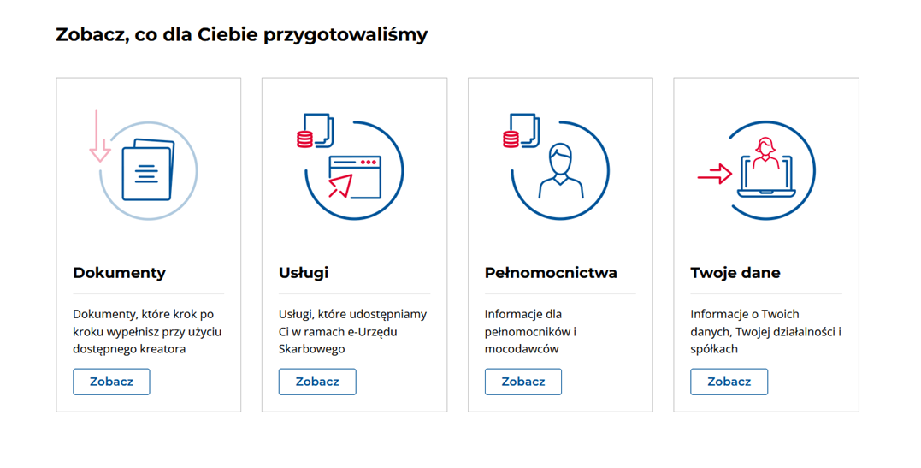
Usługi dostępne w e-Urzędzie Skarbowym

Slide 5
Dokumenty w e-Urzędzie Skarbowym
Czynny żal
Pismo ogólne
Wniosek o stwierdzenie nadpłaty
Wniosek o zaliczenie nadpłaty lub zwrotu podatku na poczet innych zobowiązań
Wyjaśnienie przeznaczenia wpłaty
Zgłoszenie ZAP-3
Zawiadomienie ZAW-NR

Slide 6
Dokumenty w e-Urzędzie Skarbowym
Dokumenty krok po kroku wypełnisz
przy użyciu dostępnego kreatora,
a następnie wysyłasz do wybranego
urzędu.

Slide 7
Kolejne usługi, które udostępniamy w ramach e-Urzędu
Twój e-PIT
E-mikrofirma
Mandaty
Płatności online
Zwroty podatków

Slide 8
Informacje dla pełnomocników i mocodawców
Pełnomocnictwa ogólne
Moi pełnomocnicy
Moi mocodawcy

Slide 9
Informacje o Twoich danych, Twojej działalności i spółkach
Twoje dane
Twoja działalność
Twoje spółki
Mikrorachunek podatkowy

Slide 10
Nowości w e-Urzędzie Skarbowym
Wyraź zgodę na e-Korespondencję i odbieraj potrzebne dokumenty, w tym zaświadczenia nie wychodząc z domu.
Złóż wniosek o zaświadczenie i otrzymaj je bezpłatnie już w nawet w kilka minut.

Slide 11
Nowości w e-Urzędzie Skarbowym
Nowe przepisy ustawy o KAS dają możliwość załatwiania spraw w e-Urzędzie przy pomocy pism generowanych automatycznie:
zaświadczenie o niezaleganiu w podatkach lub stwierdzające stan zaległości (ZAS-W);
zaświadczenie o wysokości dochodu osoby fizycznej (ZAS-DF);
zaświadczenie o wysokości przychodu, dochodu, podatku należnego oraz odliczonych składek na ubezpieczenie społeczne;
Złóż wniosek o zaświadczenie i otrzymasz je bezpłatnie już w kilka minut.

Slide 12
Planowane usługi i funkcjonalności do wdrożenia w e-Urzędzie Skarbowym
integracja z serwisem e-TOLL,
usługi dla notariuszy i komorników sądowych,
usługi dotyczące m.in. Składania wniosków i udostępniania informacji o stsnie sprawy,
inne.

Slide 13
e-Urząd Skarbowy - z jakich metod logowania możesz skorzystać

Slide 14
Umów wizytę w urzędzie skarbowym
Chcesz załatwić sprawę w urzędzie - szybko, komfortowo i bez kolejki?
Umów wizytę i przyjdź na umówioną godzinę -
Będziesz obsłużony bez kolejki.

Slide 15
Umów wizytę w urzędzie skarbowym
Wizytę możesz umówić na 2 sposoby:
online,
telefonicznie.
UWAGA! Nie trzeba umawiać wizyty w urzędzie, aby zostawić dokument w urnie (bez potwierdzenia odbioru) lub otrzymać potwierdzenie na swojej kopii w punkcie podawczym.

Slide 16
Umów wizytę w urzędzie skarbowym

Slide 17
Nowa usługa KAS
"odmiejscowienie usług”- możliwość
korzystania z usług urzędów skarbowych
w dowolnej lokalizacji, czyli zniesienie
właściwości miejscowej

Slide 18
Zmiana formy opodatkowania na 2022 rok w związku z wprowadzeniem programu Niskie Podatki
Zmiana formy opodatkowania przychodów z działalności gospodarczej
Podatnicy, którzy przed 1 lipca 2022 roku stosowali opodatkowanie podatkiem liniowym lub ryczałtem ewidencjonowanym, mogą zmienić formę opodatkowania na zasady ogólne wg skali podatkowej.

Slide 19
Zmiana formy opodatkowania na 2022 rok w związku z wprowadzeniem programu Niskie Podatki
Działalność gospodarcza – podatek liniowy
Podatnicy opodatkowani podatkiem liniowym zmianę formy opodatkowania mogą zadeklarować po zakończeniu roku, w składanym zeznaniu PIT-36.

Slide 20
Zmiana formy opodatkowania na 2022 rok w związku z wprowadzeniem programu Niskie Podatki
Działalność gospodarcza – ryczałt ewidencjonowany
Podatnicy opłacający ryczałt zmianę formy opodatkowania mogą dokonać na dwa sposoby:
po zakończeniu roku i rozliczyć się na zasadach ogólnych wg skali podatkowej,
w trakcie roku składając do 22 sierpnia 2022 roku oświadczenie o rezygnacji z opodatkowania w tej formie przychodów osiągniętych od 1 lipca do końca 2022 r.

Slide 21
Rozliczenie składki zdrowotnej w zeznaniu podatkowym za 2022 r.
Od 1 lipca 2022 roku istnieje możliwość rozliczenia części składki zdrowotnej przez niektórych podatników. Prawo to przysługuje podatnikom stosującym opodatkowanie:
podatkiem liniowym,
ryczałtem od przychodów ewidencjonowanych,
kartą podatkową.
Zmiany w zakresie rozliczania składki zdrowotnej w podatku dochodowym będą miały zastosowanie do dochodów (przychodów) uzyskanych od 1 stycznia 2022 r.

Slide 22
Rozliczenie składki zdrowotnej w zeznaniu podatkowym za 2022 r.
Przedsiębiorcy opodatkowani podatkiem liniowym
składkę zdrowotną zapłaconą z tytułu działalności gospodarczej opodatkowanej podatkiem liniowym oraz za osoby współpracujące z podatnikiem opodatkowanym w ten sposób, mogą alternatywnie:
zaliczyć do kosztów uzyskania przychodów albo
odliczyć od dochodu.
Roczny limit składek zdrowotnych rozliczanych w podatku dochodowym to kwota 8 700 zł.

Slide 23
Rozliczenie składki zdrowotnej w zeznaniu podatkowym za 2022 r.
Podatnicy opłacający ryczałt od przychodów ewidencjonowanych
mogą pomniejszyć przychód z działalności gospodarczej o 50 % zapłaconej składki zdrowotnej.
W przypadku opodatkowania ryczałtem od przychodów ewidencjonowanych limit składek podlegających odliczeniu od przychodów określony jest procentowo w odniesieniu do określonych progów rocznych przychodów.

Slide 24
Rozliczenie składki zdrowotnej w zeznaniu podatkowym za 2022 r.
Podatnicy opłacający podatek dochodowy w formie karty podatkowej
ustalony decyzją naczelnika urzędu skarbowego podatek mogą pomniejszyć o 19% zapłaconej składki zdrowotnej.
W 2022 roku jest to 19% z 270,90 zł = 51,47 zł.

Slide 25
Dziękujemy za uwagę
Zapraszamy do korzystania z usług online -
usprawnią i ułatwią Państwa
rozliczenia podatkowe i celne

